Slide 1

28 БЕРЕЗНЯ
2018
Мистецтво презентації
Нападій Т.С., методист ТКМЦ НОІМ

Slide 2



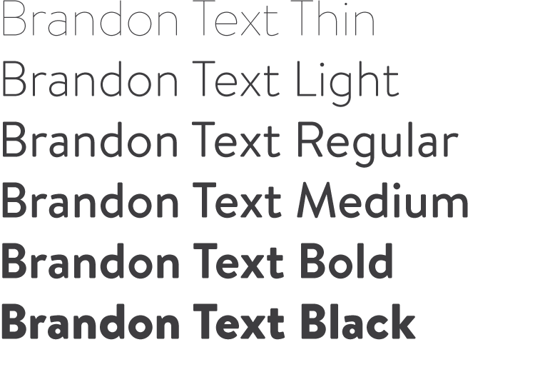


Мистецтво презентації
1
Виберіть фон, який буде приємний оку
Використовуйте не більше 3 основних кольорів
Наповнюйте презентацію малюнками, ілюстраціями
ПРАВИЛА
Шрифт слів повинен бути достатньо великим
ЗАГАЛЬНИЙ ДИЗАЙН
ШРИФТ
Нападій Т.С., методист ТКМЦ НОІМ

Slide 3


Мистецтво презентації
2
Велика кількість тексту
Фонове зображення
Читання тексту зі слайду
Дублювання
ПОМИЛКИ
ТЕКСТ ПРЕЗЕНТАЦІЇ / ПЛАН
В першу чергу подумайте, чи є у вас написаний текст презентації або ви збираєтесь розповідати без нього, створюючи його на ходу.
В обох випадках вам потрібен буде ПЛАН. З допомогою нього буде простіше розповідати і створювати презентацію. Якщо у вас вже є текст, можна йти просто по ньому.
Нападій Т.С., методист ТКМЦ НОІМ

Slide 4
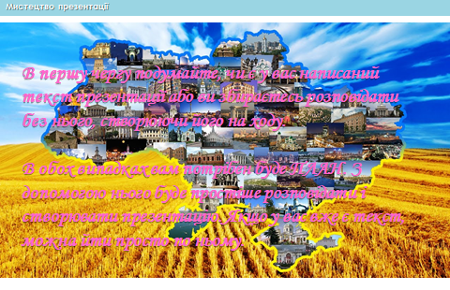



Мистецтво презентації
Вставте під текст прозорий білий фон
Не використовуйте яскравих кольорів
Розміщуйте текс частинами
В першу чергу подумайте, чи є у вас написаний текст презентації або ви збираєтесь розповідати без нього, створюючи його на ходу.
В обох випадках вам потрібен буде ПЛАН. З допомогою нього буде простіше розповідати і створювати презентацію. Якщо у вас вже є текст, можна йти просто по ньому.
Нападій Т.С., методист ТКМЦ НОІМ

Slide 5



Мистецтво презентації
3
Кількість слайдів
Час
Стиль
ПРАВИЛО
ОБМЕЖЕННЯ
1 слайд 30-60 секунд
Нападій Т.С., методист ТКМЦ НОІМ

Slide 6
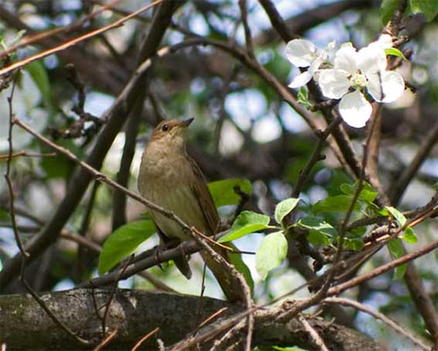


Мистецтво презентації
ВЕКТОР
4
Тематичні
Підписані об'єкти
Чіткі
Великі
ІЛЛЮСТРАЦІЇ
Нападій Т.С., методист ТКМЦ НОІМ

Slide 7



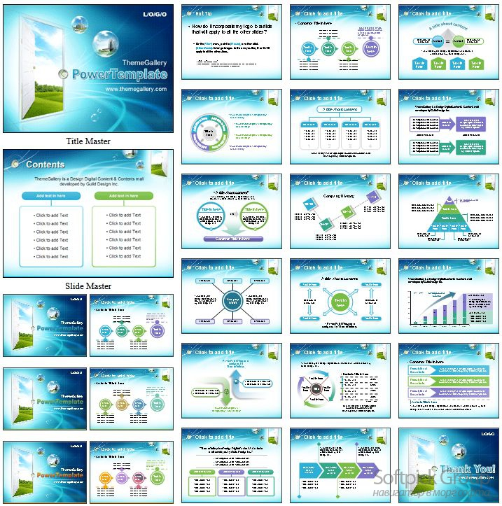
5
Мистецтво презентації
ОПОРНИЙ МАТЕРІАЛ
Таблиці Графіки Схеми
Нападій Т.С., методист ТКМЦ НОІМ

Slide 8


Мистецтво презентації
ІДЕЇ ШАБЛОНИ
http://powerpointbase.com/
https://ru.smiletemplates.com
http://presentation-creation.ru
http://softpick2.com/376-powerpoint-themes.html
Створюйте власні!
Нападій Т.С., методист ТКМЦ НОІМ

